Slide 1

Das sind wir.
Die Universität
in Zahlen

Slide 2
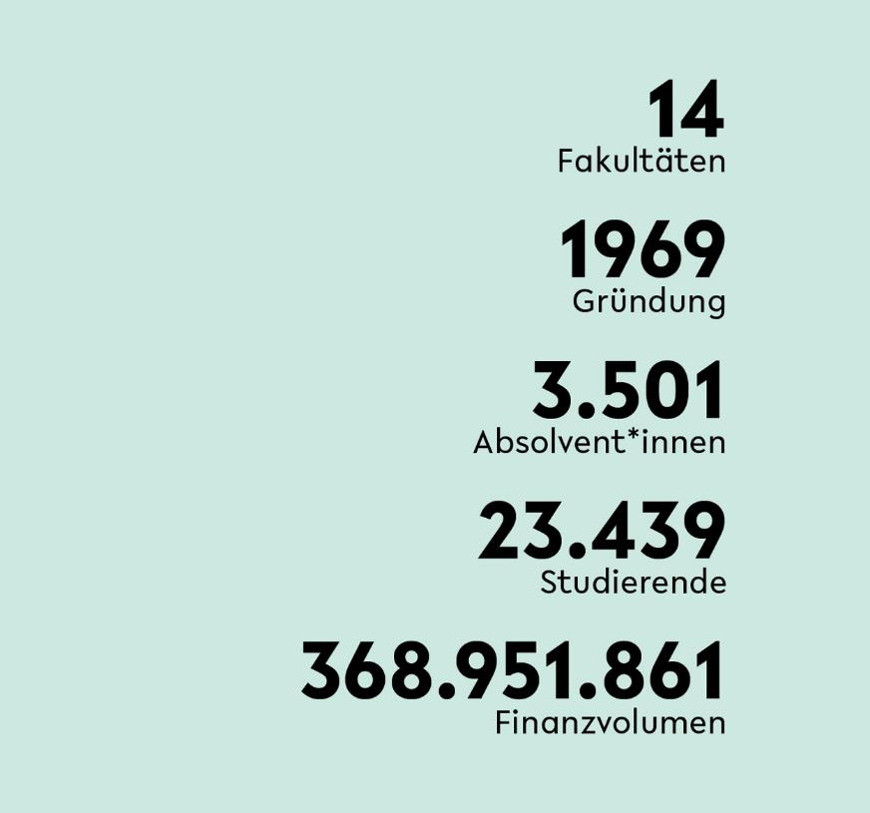
Universität Bielefeld im
Datenkurzüberblick
Als forschungsstarke Universität mit internationaler Ausstrahlung und innovativen Lehrkonzepten leistet die Universität Bielefeld einen wichtigen Beitrag zu einer fortschrittlichen und partizipativen Wissensgesellschaft. Sie ist ein attraktiver, familiengerechter Arbeits- und Studienort, der sich durch eine offene Kommunikationskultur, gelebte Interdisziplinarität, Vielfalt und die Freiheit zur persönlichen Entfaltung auszeichnet. Die Universität Bielefeld wurde im Jahr 1969 mit explizitem Forschungsauftrag und hohem Anspruch an die Qualität einer forschungsorientierten Lehre gegründet. Für rund 23.000 Studierende umfasst sie heute 14 Fakultäten: Geistes-, Natur-, Sozial- und Technikwissenschaften bis hin zu Medizin.

Slide 3
Das sind wir.

Slide 4

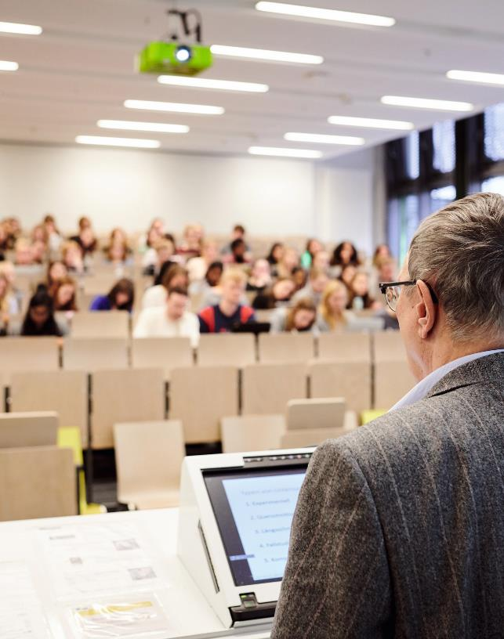
Studieren an der Uni Bielefeld
Die Universität bietet hervorragende Studienbedingungen und unterstützt mit umfassenden Beratungsangeboten zu Studienorientierung, Studium und Berufswahl. Gleichzeitig fördert sie Eigenverantwortung für den Studien-erfolg sowie Ambition und Leistungs-bereitschaft. Ein Studium an der Universität Bielefeld öffnet jungen Menschen auf nationalen und inter-nationalen Arbeitsmärkten die Türen.

Slide 5
Fakultäten
■ Fakultät für Biologie
■ Fakultät für Chemie
■ Fakultät für Erziehungswissenschaft
■ Fakultät Geschichtswissenschaft, Philosophie und Theologie
■ Fakultät für Gesundheitswissenschaften
■ Fakultät für Linguistik und Literaturwissenschaft
■ Fakultät für Mathematik
■ Medizinische Fakultät OWL
■ Fakultät für Physik
■ Fakultät für Psychologie und Sportwissenschaft
■ Fakultät für Rechtswissenschaft
■ Fakultät für Soziologie
■ Technische Fakultät
■ Fakultät für Wirtschaftswissenschaften
14
Anzahl der Fakultäten

Slide 6
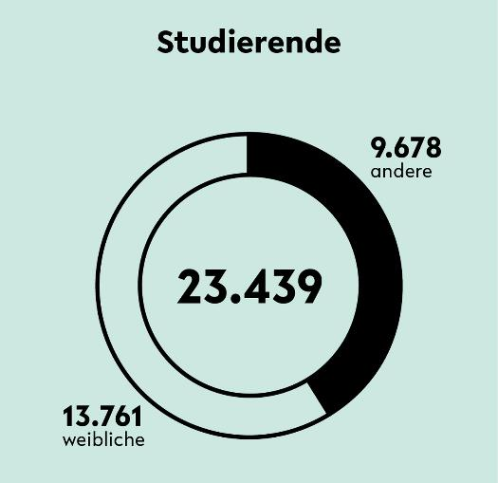
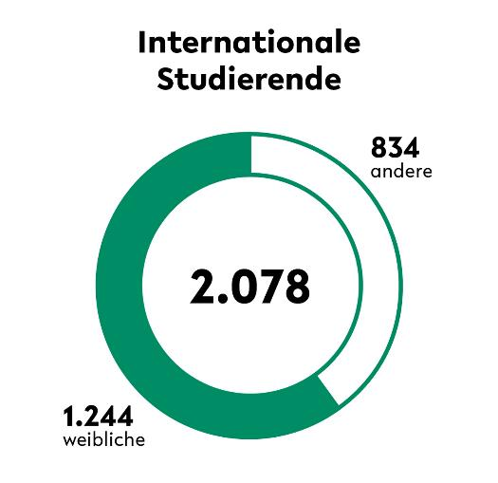
Menschen an der Universität Bielefeld
Ein Studium an der Universität Bielefeld öffnet jungen Menschen auf nationalen und internationalen Arbeitsmärkten die Türen. Mit einer Vielfalt von Fächer-kombinationen im Bachelor, einem breit aufgestellten individuellen Ergänzungs-bereich und in interdisziplinären Masterstudiengängen schauen Studierende über den Tellerrand ihres Fachs.
Jährlich begrüßt die Universität Bielefeld mehrere hundert Studierende aus der ganzen Welt. Zahlreiche Kooperationsprogramme, englisch- und mehrsprachige Studiengänge, Double Degree-Programme sowie Studiengänge mit International Track bereiten Studierende aus dem In-​ und Ausland auf den internationalen Arbeitsmarkt vor.

Slide 7
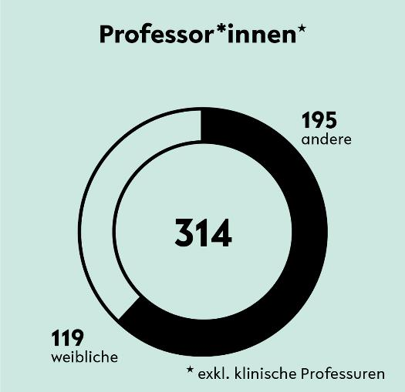
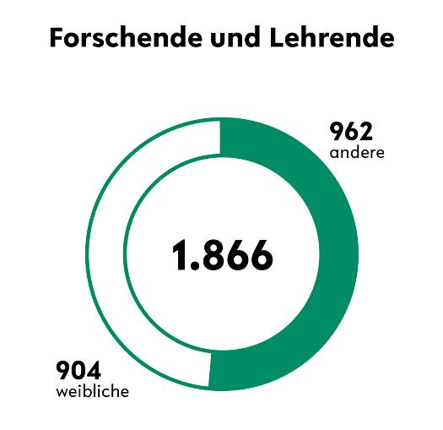
Menschen an der Universität Bielefeld
Die Universität Bielefeld hat in den letzten Jahren ihren Professorinnenanteil stetig gesteigert, dennoch besteht weiter Handlungsbedarf. Deswegen setzt die Universität ein umfassendes Portfolio von Instrumenten ein, um mehr Professorinnen zu gewinnen und zu halten.
Eine forschungsstarke Universität mit internationaler Ausstrahlung: An der Universität Bielefeld wird hochkarätige interdisziplinäre Forschung auf Spitzenniveau betrieben. Gute Lehre bedeutet, die Eigenverantwortung der Studierenden zu aktivieren, sie mit ihren vielfältigen Interessen ernst zu nehmen und fair, respektvoll und transparent miteinander umzugehen.

Slide 8
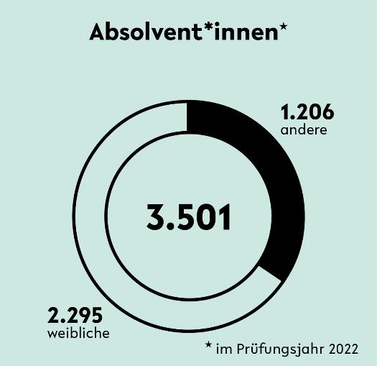
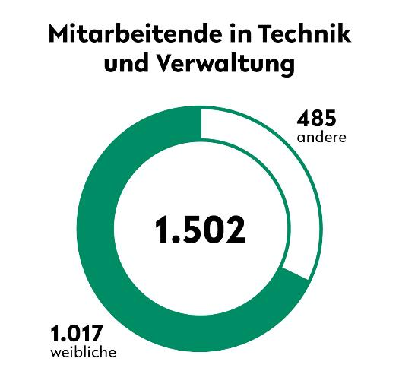
Menschen an der Universität Bielefeld
Durch ihr wissenschaftliches Studium erwerben sie spezifisches Fachwissen, die Fähigkeit zu kritischem und analytischem Denken, Reflexionsvermögen und Problemlösekompetenz. Die Universität Bielefeld legt großen Wert auf die Vermittlung von Zivilcourage, Verantwortungsbereitschaft und die Fähigkeit zur konstruktiven Zusammenarbeit.
Die Universität bei Forschung sowie Lehre und Studium bestmöglich zu unterstützen – das ist Aufgabe und Ziel der Verwaltung und der Serviceeinrichtungen. Sie stellen den Wissenschaftler*innen sowie den Studierenden zielgruppenorientierte, bedarfsgerechte Services zur Verfügung.

Slide 9
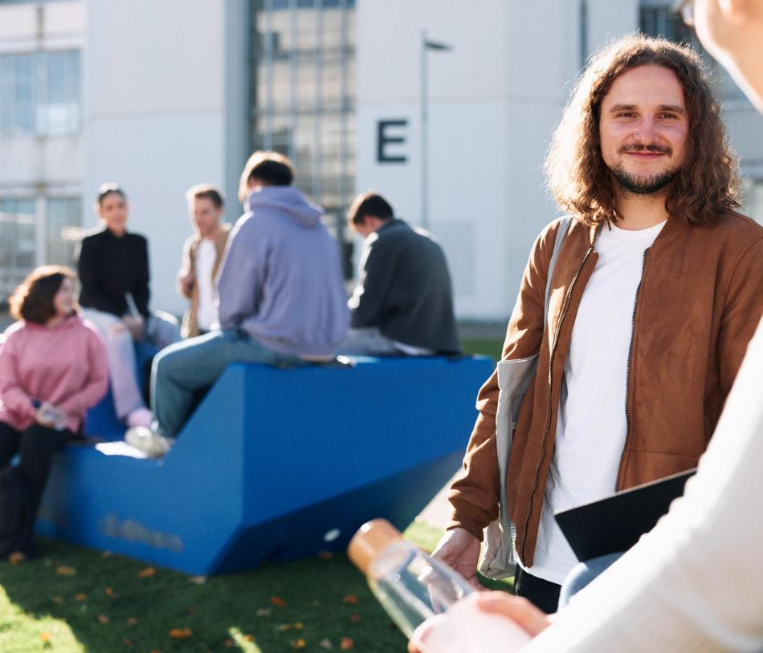
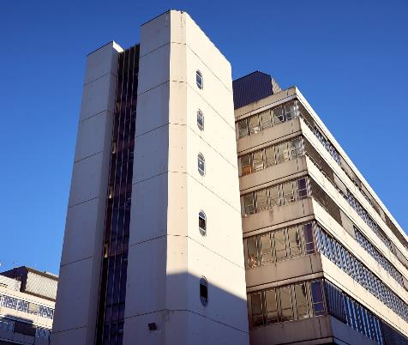



Slide 10


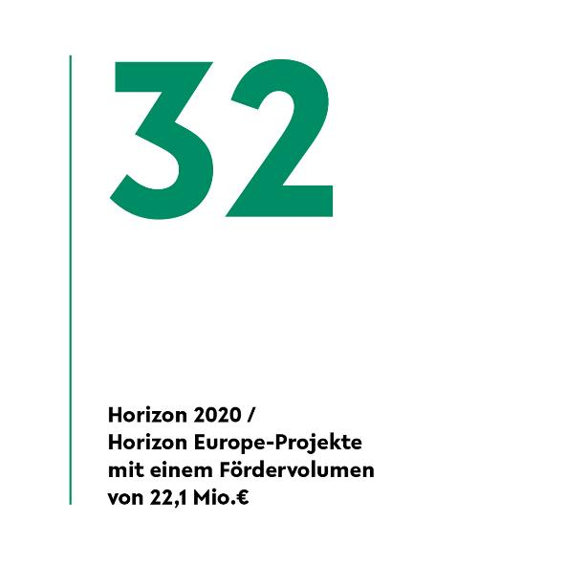
Internationalität
Die Universität Bielefeld ist eine international erfolgreiche und global vernetzte Institution. Sie versteht sich als gesellschaftlicher Reflexionsraum, der von internationalem Austausch, kultureller Offenheit und Diversität geprägt ist.

Slide 11
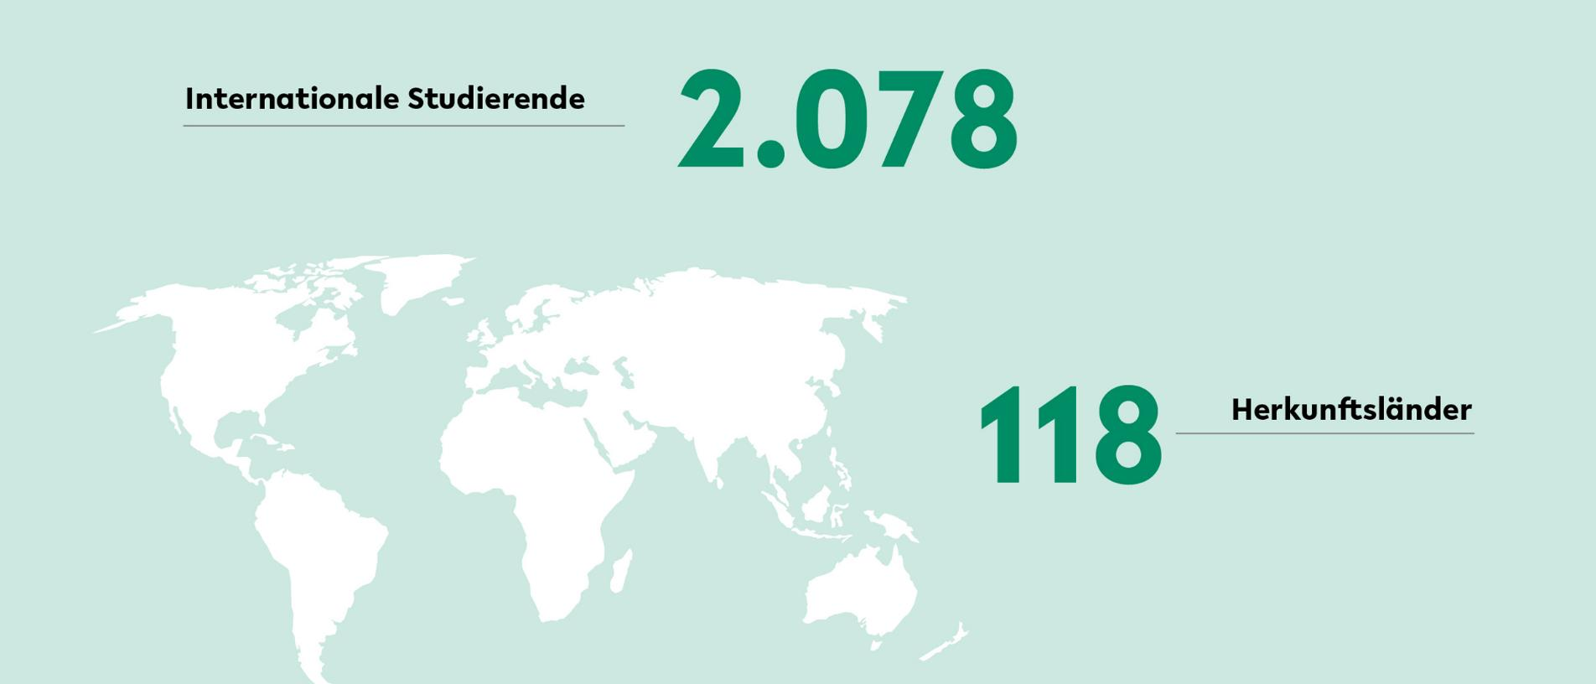

Slide 12


Finanzen
Die Vielfalt der drittmittelgeförderten Forschung an der Universität Bielefeld spiegelt sich in der großen Anzahl der geförderten Forschungsprojekte wider. Aktuell sind ca. 16 Prozent des Haushaltsvolumens eingeworbene Drittmittelprojekte.

Slide 13
Das tun wir.

Slide 14


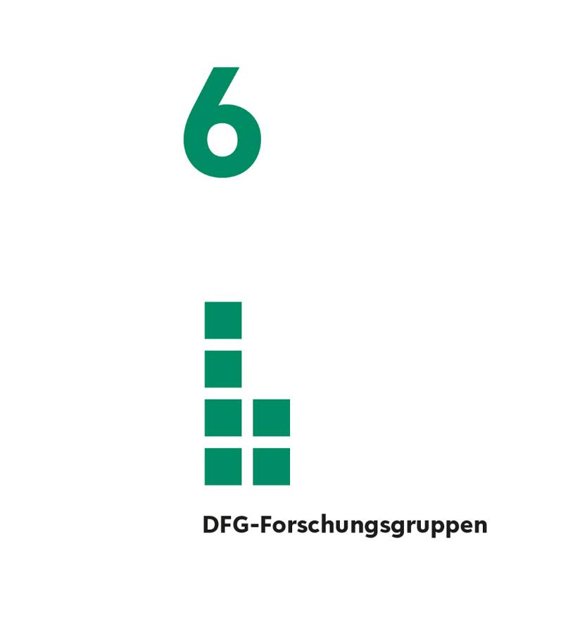
Forschung

Slide 15

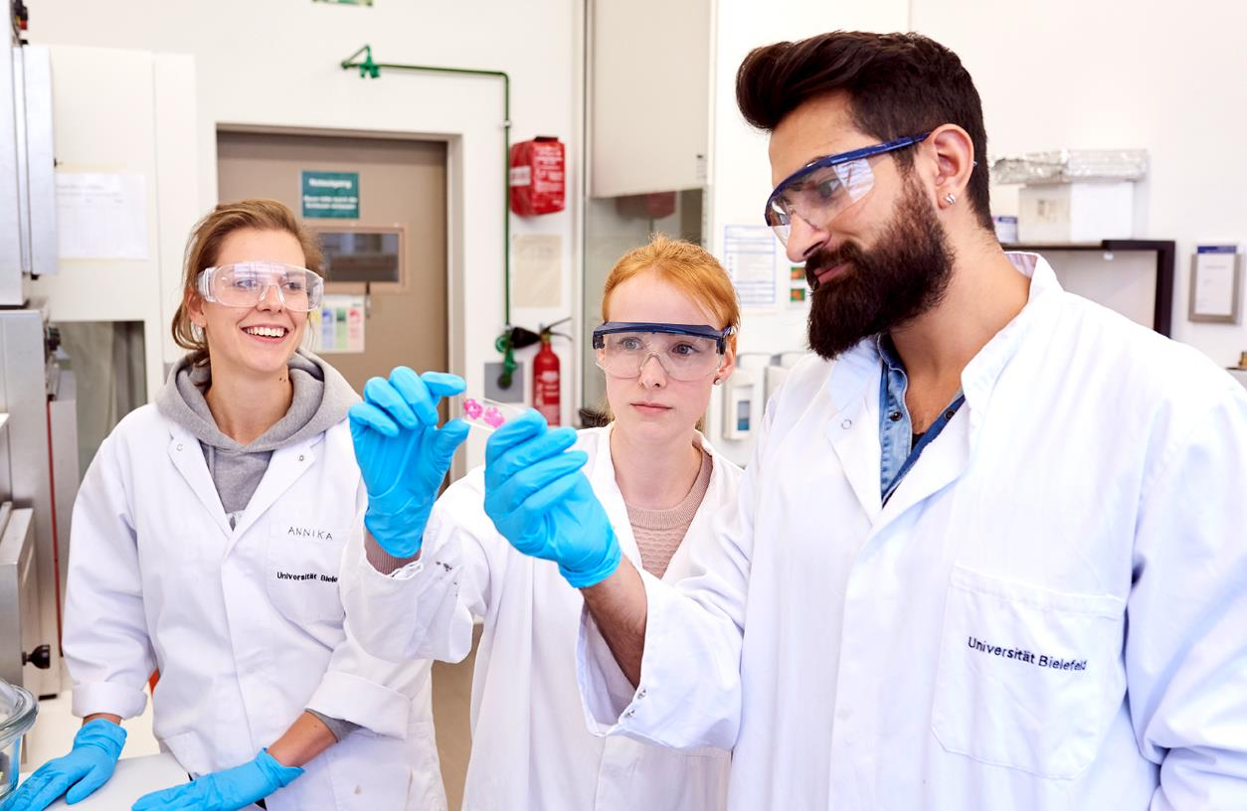
Forschung
Die Forscher*innen der Universität Bielefeld überwinden Grenzen – zwischen Disziplinen, zwischen Menschen und zwischen Wissenschaft und Gesellschaft. Der Grundsatz „Transcending Boundaries“ ist Antrieb für grundlagenorientierte Spitzenforschung auf internationalem Niveau.

Slide 16
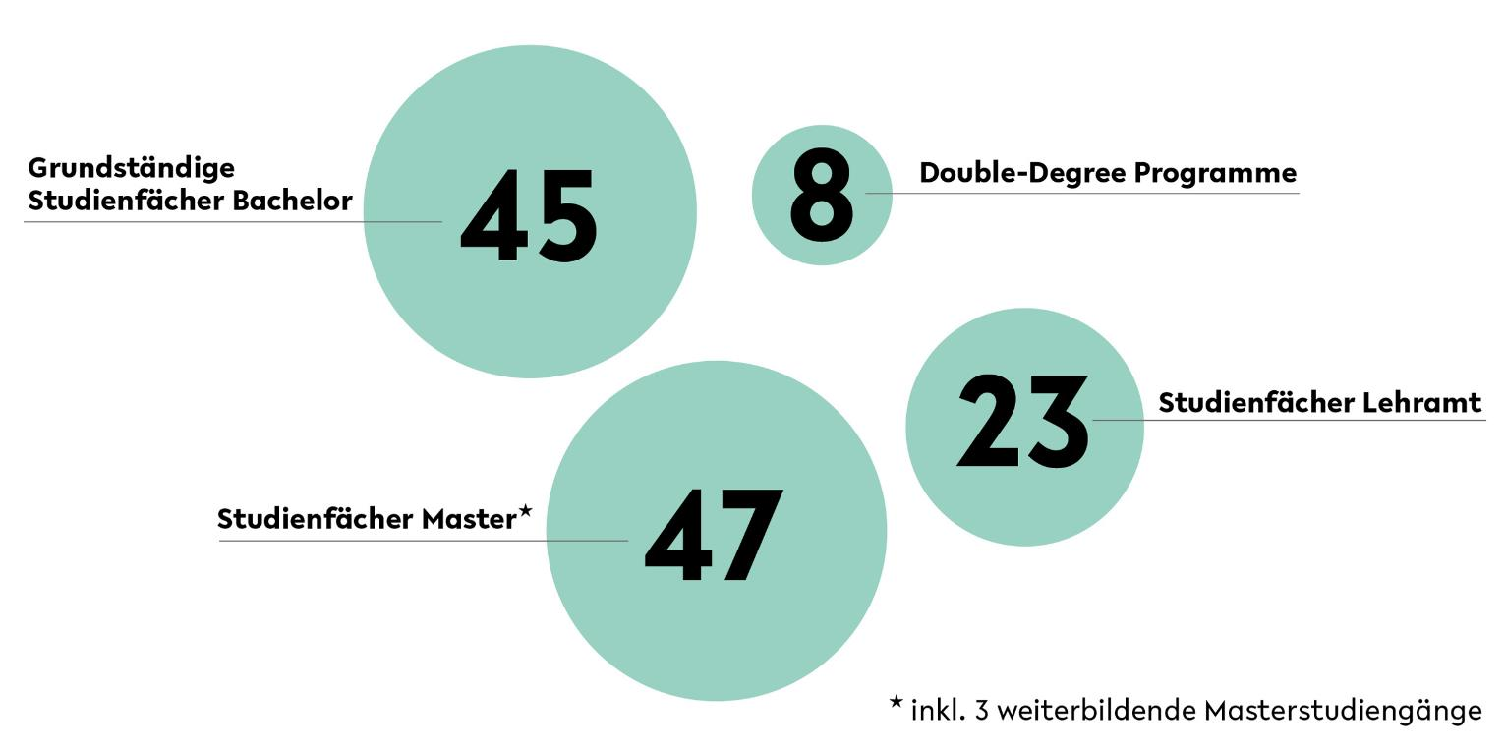
Studienangebot

Slide 17
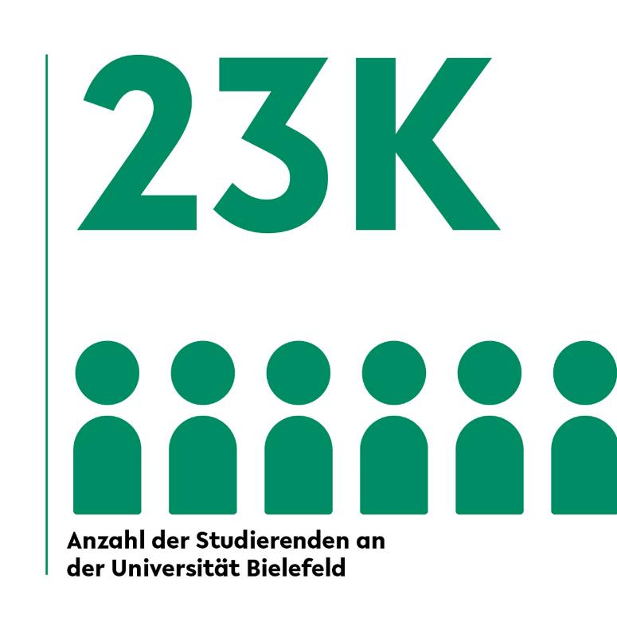
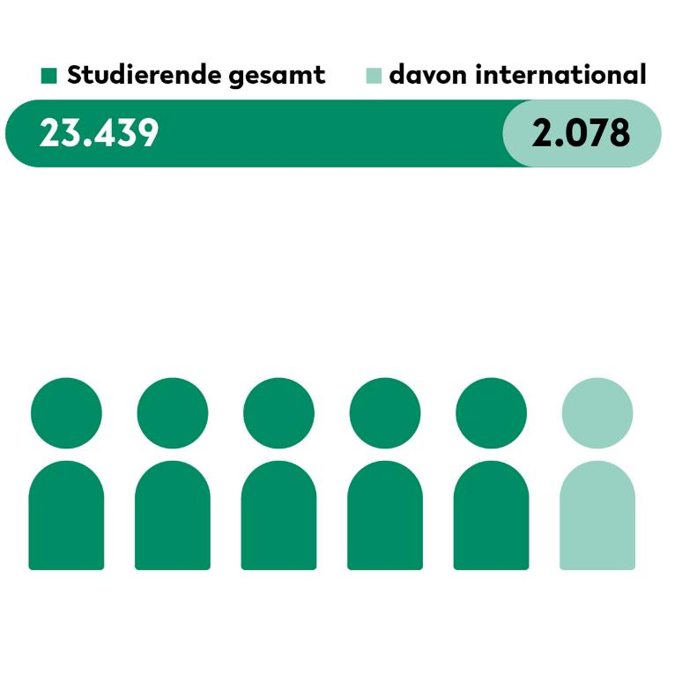
Studierende

Slide 18
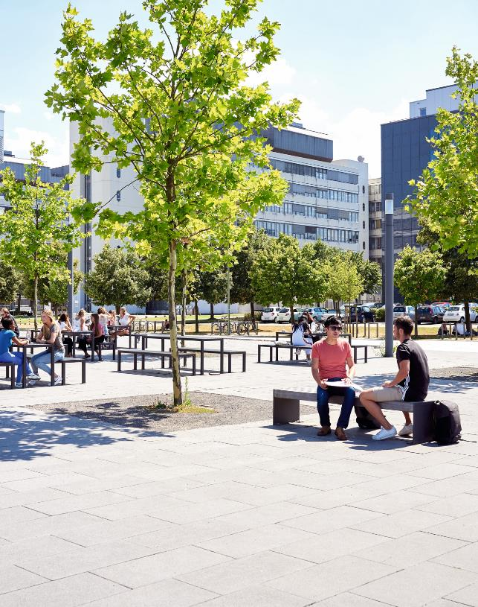
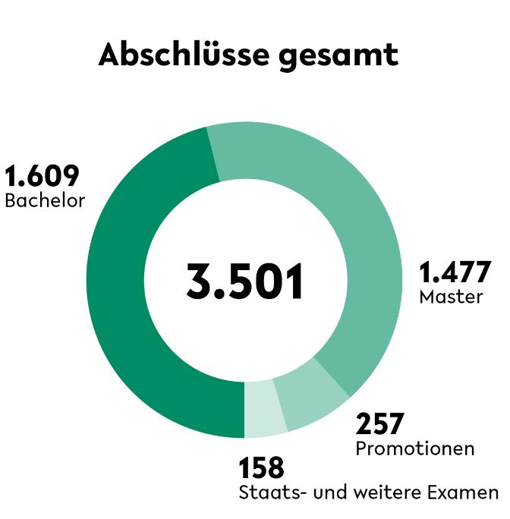
Studierende
Das Bielefelder Studienmodell zeichnet sich durch besondere Transparenz und Durchlässigkeit aus: Mit einer Vielzahl an Fächerkombinationen und einer einheitlichen Modulgröße im Bachelor, einem breit aufgestellten Individuellen Ergänzungsbereich und interdiszi-plinären Masterstudiengängen ermöglicht die Universität Bielefeld interdisziplinäres Lehren und Lernen.

Slide 19
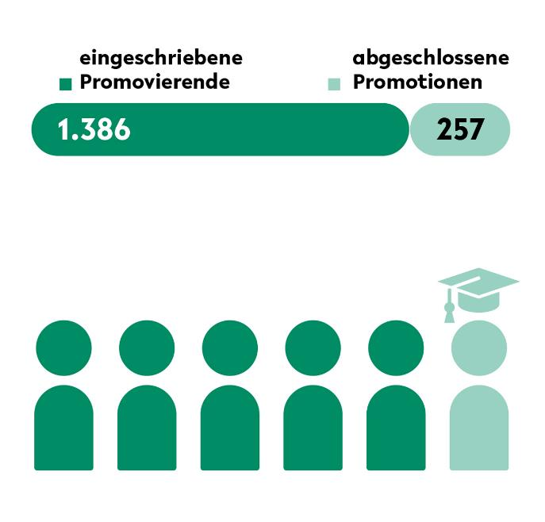
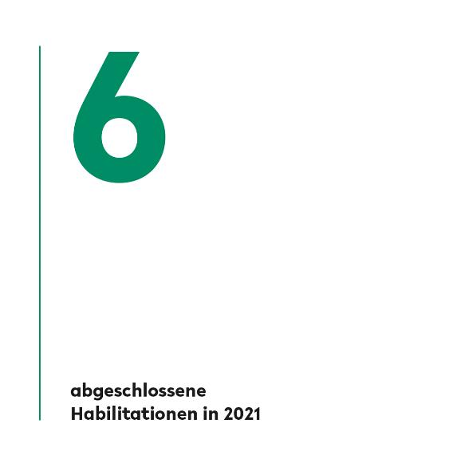

Wissenschaftliche Karrieren
Die Universität Bielefeld ist Ausgangspunkt erfolgreicher beruflicher und persönlicher Biografien. Wir entdecken und unterstützen herausragende Wissenschaftler*innen, berufen sie auf ihre erste Professur und bieten langfristige Perspektiven.

Slide 20
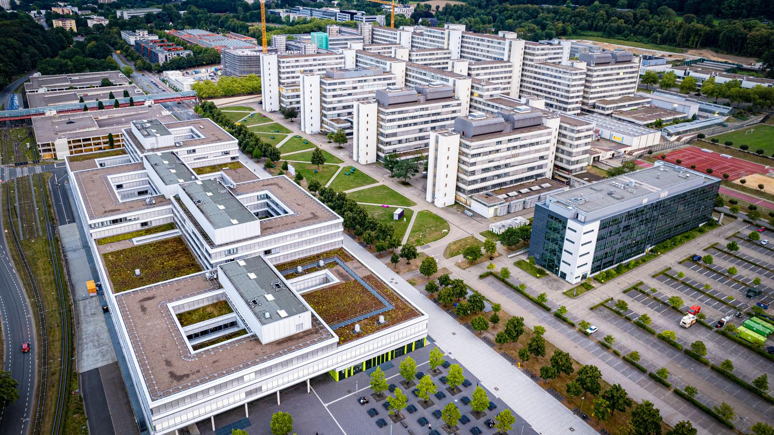

Slide 21
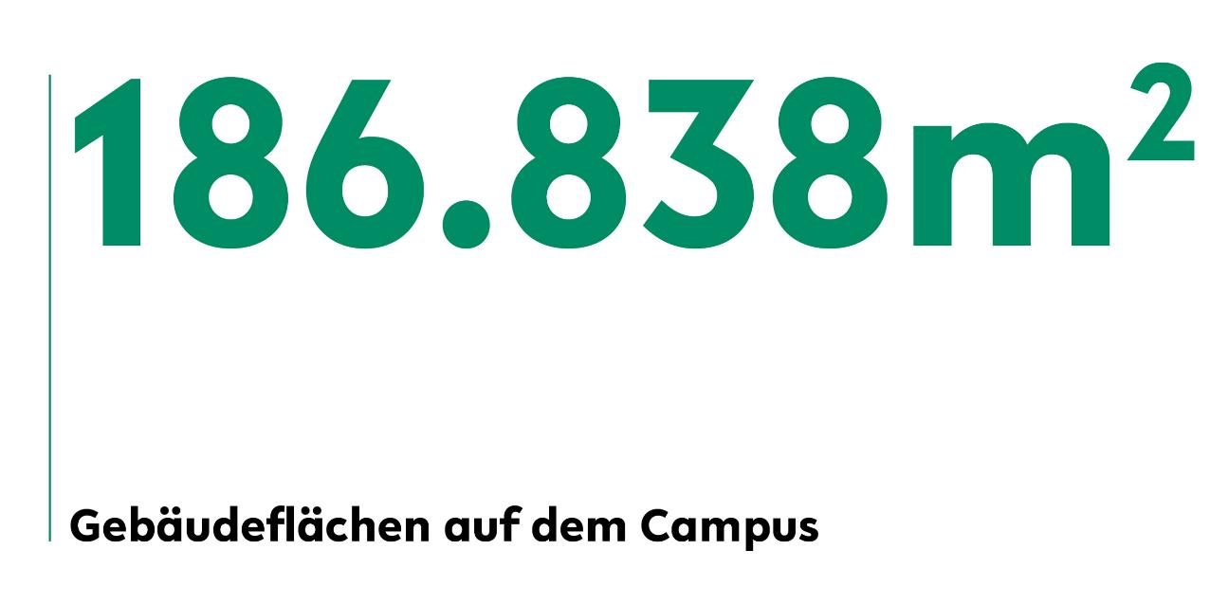

Campus
Der Wissenschaftsstandort Bielefeld wächst. Neue hochmoderne Lehr- und Forschungsgebäude, die Modernisierung des Universitätshaupt-gebäudes und neue Gebäude im Zusammenhang mit dem Aufbau der Medizinischen Fakultät OWL schaffen Rahmenbedingungen für Forschen, Lehren, Studieren und Arbeiten auf höchstem Niveau.

Slide 22
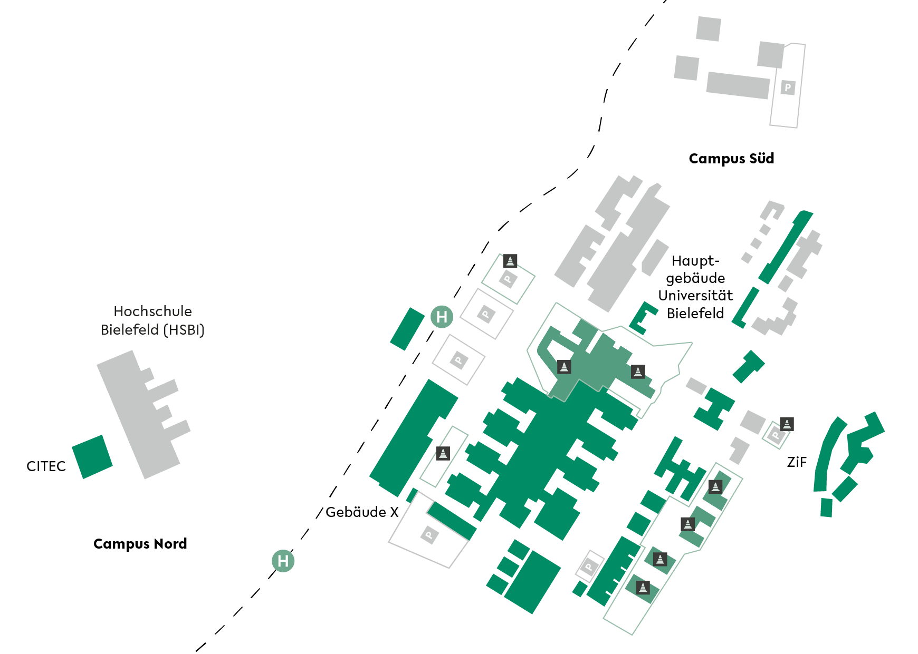
Campus der Universität Bielefeld

Slide 23
Kontakt
Universität Bielefeld
Referat für Kommunikation
Universitätsstraße 25
33615 Bielefeld
Deutschland
refkom@uni-bielefeld.de
V. i. S. d. P.: Referat für Kommunikation
2024 © Universität Bielefeld
uni-bielefeld.de
Datenstand: Stichtag 31. 12. 2023

